Slide 1

背包专题3
代伟

Slide 2
学习目标
1. 理解各种背包问题及其算法。
2. 体会背包问题的优化策略。
3. 熟练应用背包模型解决一些实际问题。

Slide 3
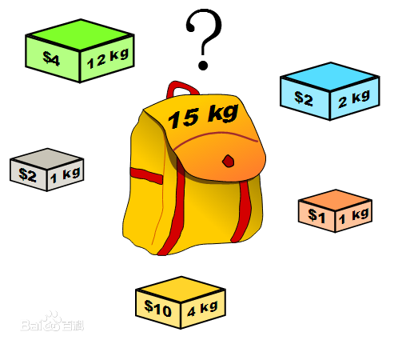
背包问题
背包问题指这样一类问题，题意往往可以抽象成：给定一组物品，每种物品都有自己的重量和价格，在限定的总重量内，我们如何选择，才能使得物品的总价格最高。

Slide 4
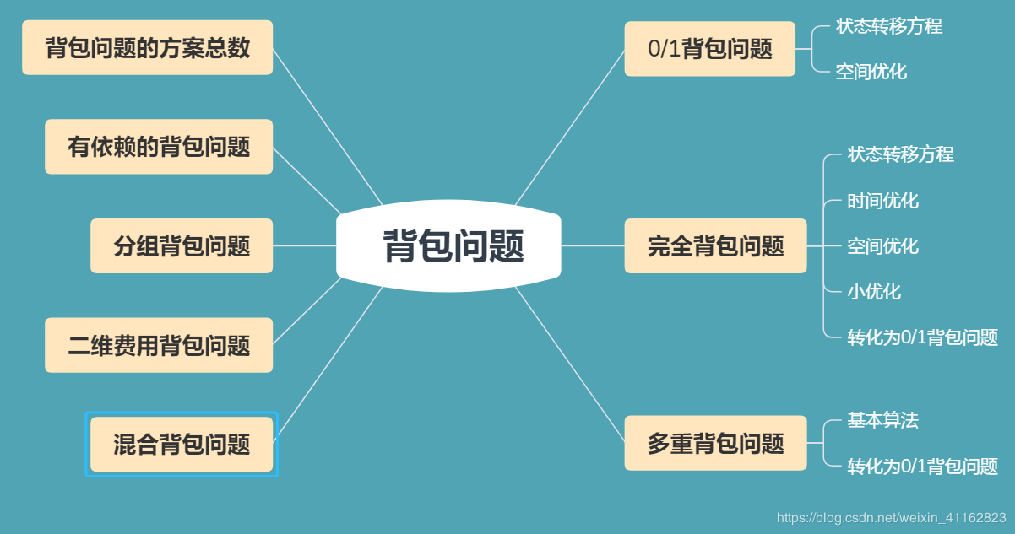
背包问题

Slide 5
混合背包
【例1】混合背包
【问题描述】
一个旅行者有一个最多能用V公斤的背包，现在有n件物品，它们的重量分别是W1，W2，...,Wn，它们的价值分别为C1,C2,...,Cn。有的物品只可以取一次（01背包），有的物品可以取无限次（完全背包），有的物品可以取的次数有一个上限（多重背包）。求解将哪些物品装入背包可使这些物品的费用总和不超过背包容量，且价值总和最大。
【输入格式】
第一行：二个整数，V(背包容量，V<=200)，N(物品数量，N<=30)；
第2..N+1行：每行三个整数Wi,Ci,Pi，前两个整数分别表示每个物品的重量，价值，第三个整数若为0，则说明此物品可以购买无数件，若为其他数字，则为此物品可购买的最多件数(Pi)。
【输出格式】
仅一行，一个数，表示最大总价值。
【样例输入】
10 3
2 1 0
3 3 1
4 5 4
【样例输出】
11
【样例解释】
选第一件物品1件和第三件物品2件。

Slide 6
混合背包
【问题分析】
动态规划思想
只需在对每个物品应用转移方程时，根据物品的类别选用顺序或逆序的循环即可，复杂度是O(VN)。
伪代码如下：
for i=1..N
if 第i件物品是01背包
for v=V..0
f[v]=max{f[v],f[v-w[i]]+c[i]};
else if 第i件物品是完全背包
for v=0..V
f[v]=max{f[v],f[v-w[i]]+c[i]};
再加上多重背包
如果再加上有的物品最多可以取有限次，将每个这类物品分成O(log n[i])个01背包的物品

Slide 7
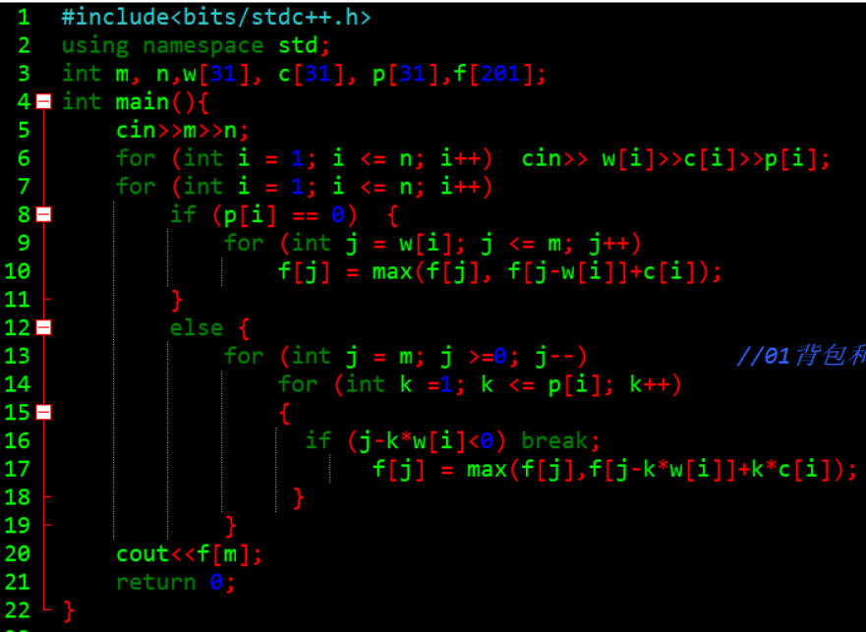
混合背包
【参考程序】

Slide 8
二维费用背包
【例2】P1507 NASA的食物计划
背景
NASA(美国航空航天局)因为航天飞机的隔热瓦等其他安全技术问题一直大伤脑筋, 因此NASA便想设计一种食品方案,让体积和承重有限的条件下多装载一些高卡路里的食物.
描述
航天飞机的体积有限,当然如果载过重的物品,燃料会浪费很多钱,每件食品都有各自的体积、质量以及所含卡路里,在告诉你体积和质量的最大值的情况下,请输出能达到的食品方案所含卡路里的最大值,当然每个食品只能使用一次.
输入格式
第一行 两个数 体积最大值(<400)和质量最大值(<400) 第二行 一个数 食品总数N(<50). 第三行－第3+N行 每行三个数 体积(<400) 质量(<400) 所含卡路里(<500)
输出格式
一个数 所能达到的最大卡路里(int范围内)
样例输入
320 350
4
160 40 120
80 110 240
220 70 310
40 400 220
样例输出 550

Slide 9
二维费用背包
【问题分析】
动态规划思想
费用加了一维，只需状态也加一维即可。设f[i][v][u]表示前i件物品付出两种代价分别为v和u时可获得的最大价值。
状态转移方程就是：f [i][v][u]=max{f[i-1][v][u],f[i-1][v-a[i]][u-b[i]]+c[i]}。如前述方法，可以只使用二维的数组：当每件物品只可以取一次时变量v和u采用逆序的循环，当物品有如完全背包问题时采用顺序的循环。当物品有如多重背包问题时拆分物品。

Slide 10
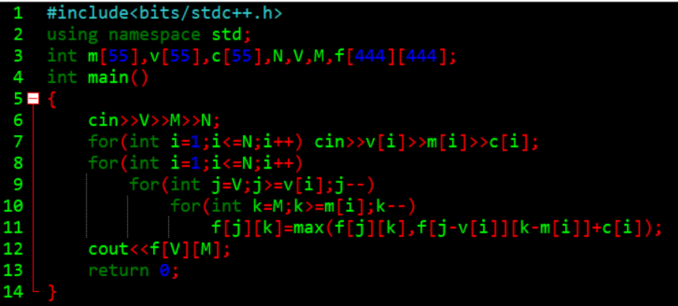
二维费用背包
【参考程序】

Slide 11
分组背包
【例3】
【问题描述】
一个旅行者有一个最多能用V公斤的背包，现在有n件物品，它们的重量分别是W1，W2，...,Wn，它们的价值分别为C1,C2,...,Cn。这些物品被划分为若干组，每组中的物品互相冲突，最多选一件。求解将哪些物品装入背包可使这些物品的费用总和不超过背包容量，且价值总和最大。
【输入格式】
第一行：三个整数，V(背包容量，V<=200)，N(物品数量，N<=30)和T(最大组号，T<=10)；
第2..N+1行：每行三个整数Wi,Ci,P，表示每个物品的重量，价值，所属组号。
【输出格式】
仅一行，一个数，表示最大总价值。
【样例输入】
10 6 3
2 1 1
3 3 1
4 8 2
6 9 2
2 8 3
3 9 3
【样例输出】
20

Slide 12
分组背包
【问题分析】
动态规划思想
设f[k][v]表示前k组物品花费费用v能取得的最大权值，则有：
f[k][v]=max{f[k-1][v]，f[k-1][v-w[i]]+c[i]|物品i属于第k组}。
使用一维数组的伪代码如下：
for 所有的组k
for v=V..0
for 所有的i属于组k
f[v]=max{f[v],f[v-w[i]]+c[i]}
注意这里的三层循环的顺序，“for v=V..0”这一层循环必须在“for 所有的i属于组k”之外。这样才能保证每一组内的物品最多只有一个会被添加到背包中。

Slide 13
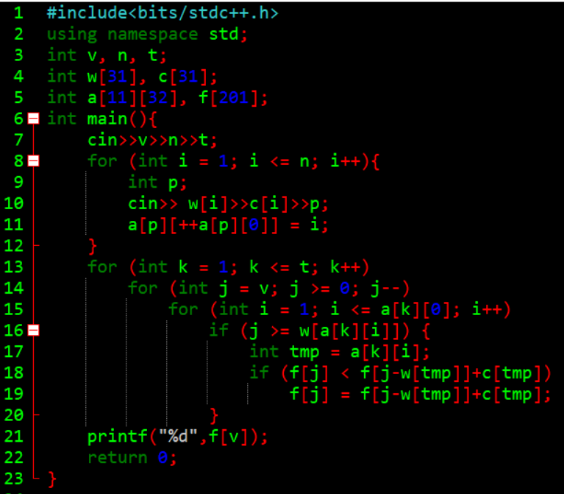
分组背包
【参考程序】

Slide 14
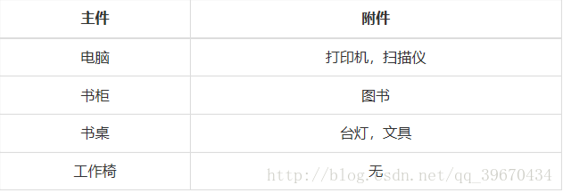
有依赖的背包
【例4】金明的预算方案（NOIP2004）
【问题描述】
金明今天很开心，家里购置的新房就要领钥匙了，新房里有一间金明自己专用的很宽敞的房间。更让他高兴的是，妈妈昨天对他说：“ 你的房间需要购买哪些物品，怎么布置，你说了算，只要不超过 N元钱就行 ”。今天一早，金明就开始做预算了，他把想买的物品分为两类：主件与附件，附件是从属于某个主件的，下表就是一些主件与附件的例子：
如果要买归类为附件的物品，必须先买该附件所属的主件。每个主件可以有 0个1 个或 2个附件。附件不再有从属于自己的附件。金明想买的东西很多，肯定会超过妈妈限定的 N元。于是，他把每件物品规定了一个重要度，分为 5等：用整数 1∼5表示，第5等最重要。他还从因特网上查到了每件物品的价格（都是 10元的整数倍）。他希望在不超过 N元（可以等于 N元）的前提下，使每件物品的价格与重要度的乘积的总和最大。
设第 j件物品的价格为 v[j]，重要度为 w[j]，共选中了 k件物品，编号依次为 j1，j2，⋯⋯，jk，则所求的总和为：v[j1]×w[j1]+v[j2]×w[j2]+⋯+v[jk]×w[jk]请你帮助金明设计一个满足要求的购物单。

Slide 15
有依赖的背包
【例4】金明的预算方案（NOIP2004）
【输入文件】
输入文件 的第 1行，为两个正整数，用一个空格隔开：N m（其中 N（<32000）表示总钱数，m（<60）为希望购买物品的个数）从第 2行到第 m+1行，第 j行给出了编号为 j−1的物品的基本数据，每行有 3个非负整数v p q其中 v表示该物品的价格（v<10000），p表示该物品的重要（1∼5），q表示该物品是主件还是附件。如果 q=0，表示该物品为主件，如果q>0，表示该物品为附件，q是所属主件的编号）
【输出文件】
输出文件 只有一个正整数，为不超过总钱数的物品的价格与重要度乘积的总和的最大值（<200000）。
输入样例#1：
1000 5
800 2 0
400 5 1
300 5 1
400 3 0
500 2 0
输出样例#1：
2200

Slide 16
有依赖的背包
【问题分析】
考虑到每个主件最多只有两个附件，因此我们可以通过转化，把原问题转化为01背包问题来解决，在用01背包之前我们需要对输入数据进行处理，把每一种物品归类，即：把每一个主件和它的附件看作一类物品。处理好之后，我们就可以使用01背包算法了。在取某件物品时，我们只需要从以下四种方案中取最大的那种方案：只取主件、取主件＋附件1、取主件＋附件2、既主件＋附件1＋附件2。很容易得到如下状态转移方程：
f[i,j]=max{f[i-1,j]，f[i-1,j-a[i,0]]+a[i,0]*b[i,0]，
f[i-1,j-a[i,0]-a[i,1]]+a[i,0]*b[i,0]+a[i,1]*b[i,1]，
f[i-1,j-a[i,0]-a[i,2]]+a[i,0]*b[i,0]+a[i,2]*b[i,2]，
f[i-1,j-a[i,0]-a[i,1]-a[i,2]]+a[i,0]*b[i,0]+a[i,1]*b[i,1]+a[i,2]*b[i,2]}
其中，f[i,j]表示用j元钱，买前i类物品，所得的最大值，a[i,0]表示第i类物品主件的价格，a[i,1]表示第i类物品第1个附件的价格，a[i,2]表示第i类物品第2个附件的价格，b[i,0],b[i,1],b[i,2]分别表示主件、第1个附件和第2个附件的重要度。

Slide 17
有依赖的背包
for(i=1;i<=m;i++)
for(j=n;j>=1;j--)
{
d[i][j]=d[i-1][j]; //不取
if(j>=w[i][0]) {t=d[i-1][j-w[i][0]]+v[i][0];if(t>d[i][j]) d[i][j]=t;} //只取主件
if(j>=w[i][0]+w[i][1]) {t=d[i-1][j-w[i][0]-w[i][1]]+v[i][0]+v[i][1];if(t>d[i][j]) d[i][j]=t;} //取主件和附件1
if(j>=w[i][0]+w[i][2]) {t=d[i-1][j-w[i][0]-w[i][2]]+v[i][0]+v[i][2];if(t>d[i][j]) d[i][j]=t;} //取主件和附件2
if(j>=w[i][0]+w[i][1]+w[i][2]) {t=d[i-1][j-w[i][0]-w[i][1]-w[i][2]]+v[i][0]+v[i][1]+v[i][2];if(t>d[i][j]) d[i][j]=t;}
} //取主件、附件1和附件2
cout<<d[m][n]*10<<endl;
return 0;}
【参考程序】
#include <bits/stdc++.h>
using namespace std;
int zf[65][3],w[65][3],v[65][3],d[65][3205];
int main()
{
int n,m,c,p,q,i,j,t;
cin>>n>>m;
n/=10; //都是10的整数倍，可以节约空间和时间
for(i=1;i<=m;i++)
{
cin>>c>>p>>q;
c/=10; //同上
if(q==0) {w[i][q]=c; v[i][q]=c*p;}
else if(w[q][1]==0) {w[q][1]=c;v[q][1]=c*p;}
else {w[q][2]=c;v[q][2]=c*p;}
}

Slide 18
有依赖的背包
【习题练习】
P1757 通天之分组背包
P1417 烹饪方案
P1855 榨取kkksc03
P1833 樱花

Slide 19
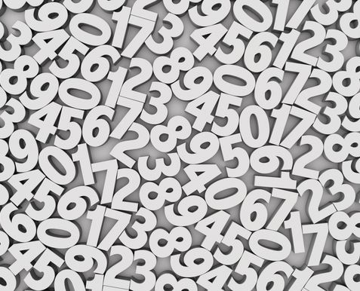
谢谢！

